Slide 1
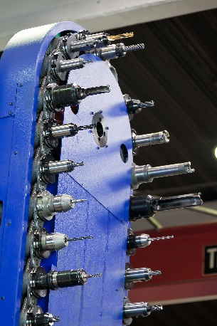
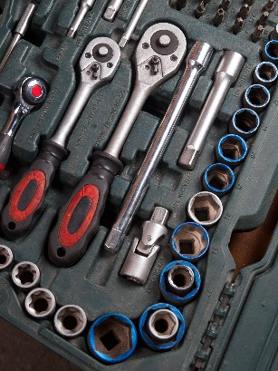
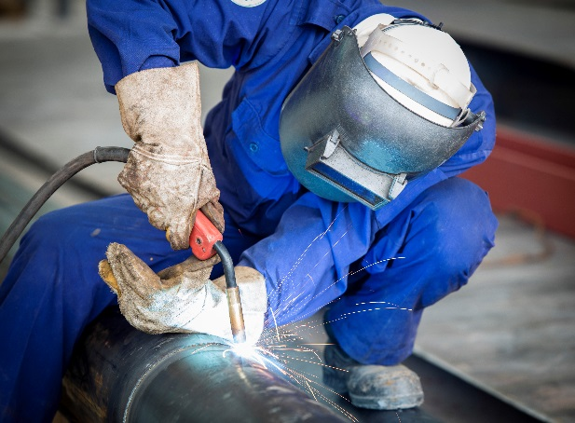
Præsentation
Online markeds- og auktionsplads

Slide 2
Agenda
Lidt om jer
Lidt om os
Industribasen – sådan virker det
Hvad gør vi nu?

Slide 3
Afrunding
Banner
Moduler
Auktion
Tilbud
Lidt om jer
Produkter?
Hvilke produkter sælger I?
Kunder?
Hvem er jeres kunder?
Geografi?
Salg og markedsføring
Hvordan får I nye kunder?
Er I nemme at finde (hvor og hvordan)?
Annoncerer I andre steder online?
Fremtiden
Hvilke forventninger har I til fremtiden?

Slide 4
Afrunding
Banner
Moduler
Auktion
Tilbud
Lidt om os - en unik familie med unikke muligheder
2006: Etableret
2014: Nordiske Medier A/S (NORDJYSKE Medier)
DK’s mest målrettede / største markeds- og auktionsplads med kerne i industri, entreprenør og landbrug
Besøgende: +50.000 unikke (snit/mnd.)
Sidevisninger: +200.000 (snit/mnd.)
Januar 2015: 7.000 salgsannoncer online
Nov. 2015: 17.000 salgsannoncer online
Stiftet 2004 · 115 medarbejdere · grønne tal
HQ Aalborg. Afdelinger i KBH + Norge og Sverige
Udsender dagligt over 100.000 nyhedsbreve
Stiftet 1767 – ca. 1000 medarbejdere.
En af de mest moderne medievirksomheder i Danmark.
Omsætter årligt for 1,1 mia. kroner.
.dk

Slide 5
Afrunding
Banner
Moduler
Auktion
Tilbud
Nemt, enkelt og brugervenligt…
To hovedpunkter, der kendetegner hele Industribasens DNA
1. Det skal være nemt for dig, at præsentere og sælge dine varer
2. Det skal være nemt for dine kunder at søge de varer frem, de leder efter
175 underkategorier
9 hovedkategorier

Slide 6
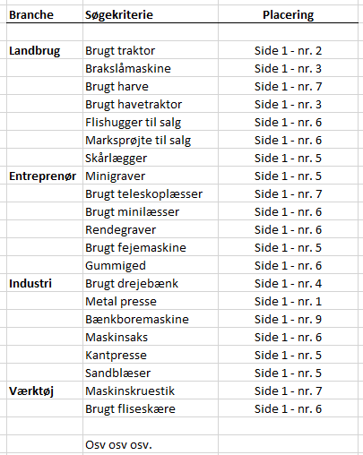
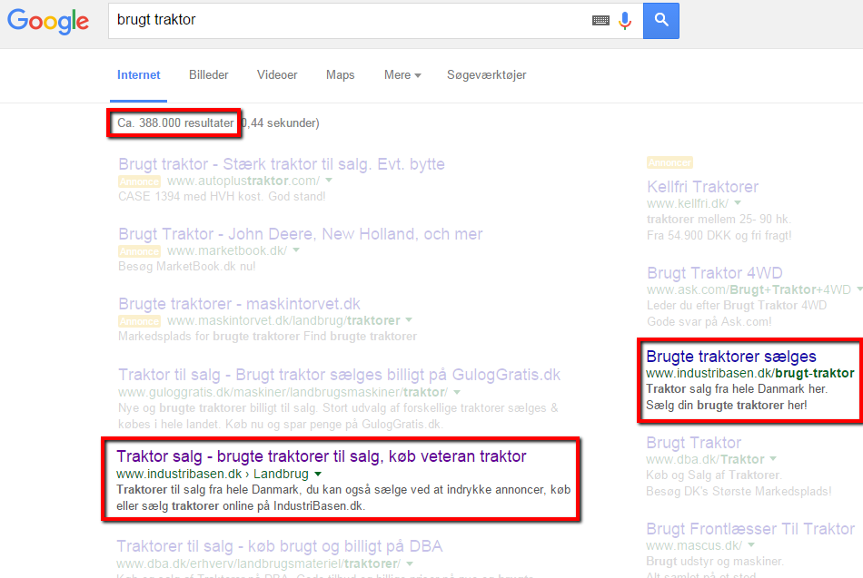
Afrunding
Banner
Moduler
Auktion
Tilbud
Hvem kigger på side 2?
Vi gør alt for, at dine annoncer dukker op de rigtige steder!
Side 1!
Det handler i bund og grund om én ting:
At tiltrække nye kunder til dig!

Slide 7
Afrunding
Banner
Moduler
Auktion
Tilbud
Noget for enhver smag – og noget til ethvert behov
Gør-det-selv Annoncering
Online-auktioner: Opnå bedre priser
Visning af auktioner på jeres egen hjemmeside
Øg kendskabet til din virksomhed
Vi gør det hele for dig
Få automatisk dine annoncer fra din egen hjemmeside med over

Slide 8
Afrunding
Banner
Moduler
Auktion
Tilbud
iBASIS – INGEN begrænsninger det næste år frem
Ubegrænset antal annoncer i 12 måneder
Ubegrænset antal auktioner i 12 måneder
Opret annoncer i alle kategorier (10 hovedkategorier og 168 underkategorier)
Opret med fotos, beskrivelse og link
Stor kontaktflade til industri/erhverv (bl.a. via vores nyhedsbreve til 79.000 modtagere)
Begrænsede omkostninger
Se hvor mange, der ser/åbner dine annoncer
Annoncerne er optimeret til Google-søgninger
Gratis telefonsupport fra kl. 8-16 alle hverdage
Specialpriser på udvidet bannerannoncering
Pris: 5.940 kr
excl. moms
”Det handler bl.a. om, at være med, der hvor tingene sker. Hvis det så samtidigt kan lade sig gøre for begrænsede omkostninger, så er det hele jo blot endnu mere interessant.
Det tager kun 5 min. at komme i gang med at sælge!

Slide 9
Afrunding
Banner
Moduler
Auktion
Tilbud
Når nu dine varer alligevel står ude på lageret…
”Lad endelig dine kunder kæmpe om, hvem der får lov at købe af dig. Det er bare at læne sig tilbage og vente på, at prisen stiger…
Restlager?
Brugte maskiner?
Produktet der står ovre i hjørnet og samler støv?
Nye varer?
Hvilke varer fra din forretning kunne egne sig til at blive solgt på auktion?

Slide 10
Afrunding
Banner
Moduler
Auktion
Tilbud
Vi har erfaringen med auktioner…
Hvorfor os og ikke et andet auktionshus?
Opret ubegrænset antal auktioner – uden meromkostninger
Ingen startomkostninger
Ingen sælger-salærer
Rimelige og regulerede køber-salærer (andre kører både med høje køber og sælgersalærer)
Få vist auktionerne direkte på jeres egen hjemmeside med iAUKTION+
Alle børnesygedomme er væk – vi har erfaringen + basale grundfunktioner som autobud, startbud osv.
Høj brugervenlighed
Kom hurtigt i gang
Vi tager den administrative byrde, opkræver pengene og varetager afregningen for dig
Stort købernetværk via vores øvrige portaler - synliggørelse
Gratis support
Værdifuld og anderledes opmærksomhed ved at sælge på auktion = markedsføring
”At kunne sælge sine varer til
højeste mulige pris og uden
at skulle gøre ret meget andet
end at vente…det er da vist et
ønskescenarie for det fleste.

Slide 11
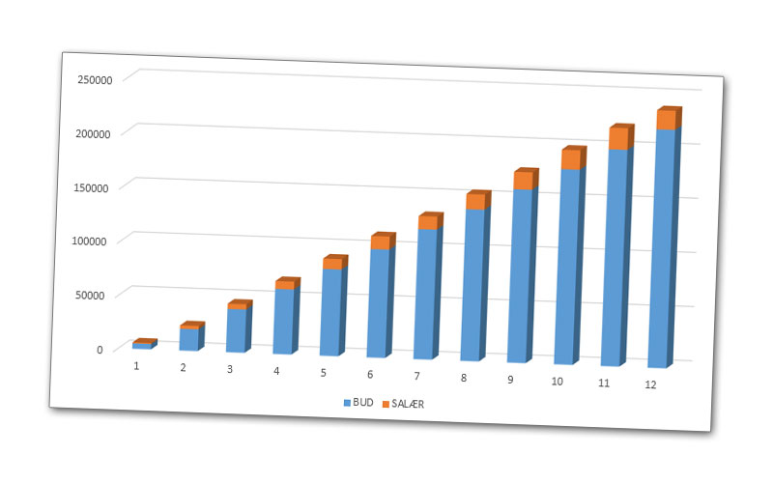
Afrunding
Banner
Moduler
Auktion
Tilbud
Afrunding
Banner
Moduler
Auktion
Tilbud
Jo højere bud, jo lavere købersalær
Jo højere bud, jo lavere købersalær
Vi kører med nogle af markedets laveste købersalærer
16%: 0 – 25.000
12%: 25.001 – 100.000
10%: 100.001 – 200.000
8%: 200.001 +
Bud: 5.000 – salær oveni: 800 kr.
Bud: 10.000 – salær oveni: 1.600 kr
Bud: 25.000 – salær oveni: 4.000 kr.
Bud: 50.000 – salær oveni: 6.000 kr.
Bud: 130.000 – salær oveni: 13.000 kr.
Bud: 210.000 – salær oveni: 16.800 kr.
”Det skal hænge sammen for alle parter – men der skal være rimelighed i tingene. Jeres kunde skal selvfølgelig have en fair og rimelig pris.

Slide 12
Afrunding
Banner
Moduler
Auktion
Tilbud
Få vist auktionerne på jeres egen hjemmeside…
Gør jeres kunder opmærksom på, at det er muligt at byde på auktioner hos jer
De kan finde auktionerne flere steder:
Google.dk
Industribasen.dk
Jeres egen hjemmeside
Det sender et godt og stærkt signal
God markedsføring
Synliggør auktioner for jeres kunder – så er det nemt at byde

Slide 13
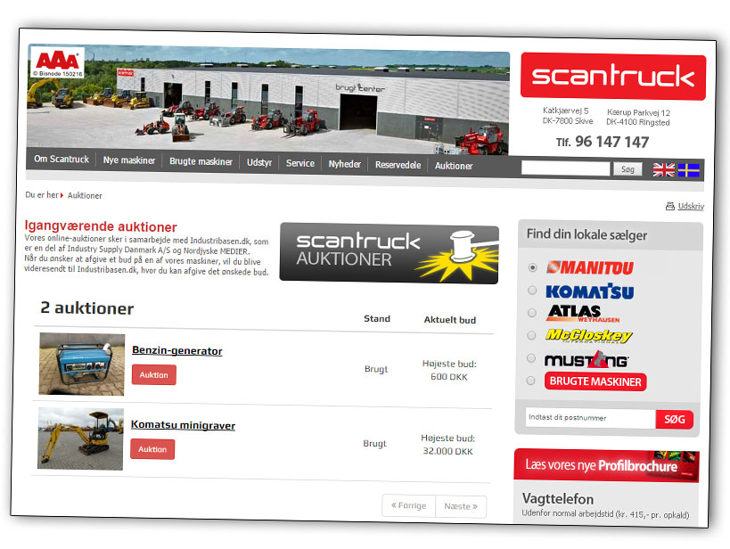
Afrunding
Banner
Moduler
Auktion
Tilbud
Umuligt at overse…
Auktionerne + aktuel budstatus vises på jeres egen hjemmeside
Ved budafgivelse sendes brugeren videre til Industribasen.dk
Her skal brugeren først acceptere gældende jura = din sikkerhed for handel under ordnede forhold
Pris: 3.990 kr excl. moms

Slide 14
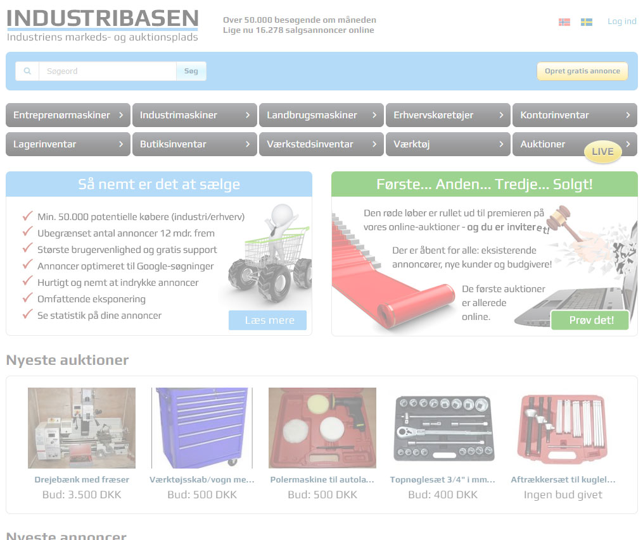
Afrunding
Banner
Moduler
Auktion
Tilbud
Det er sjovest, at være den, der bliver set
Det virker…
”
Vi har med succes en topbanner-annonce både på forsiden og i kategorien Industrimaskiner.
Den bliver set og vi får til stadighed flere og flere nye henvendelser via dén annonce.
Det har ganske enkelt givet flere nye kunder i butikken.
Det er en effektiv måde at gøre opmærksom på, at man eksisterer
Jens Bo Jeppesen, Værktøjs Centret Fyn

Slide 15
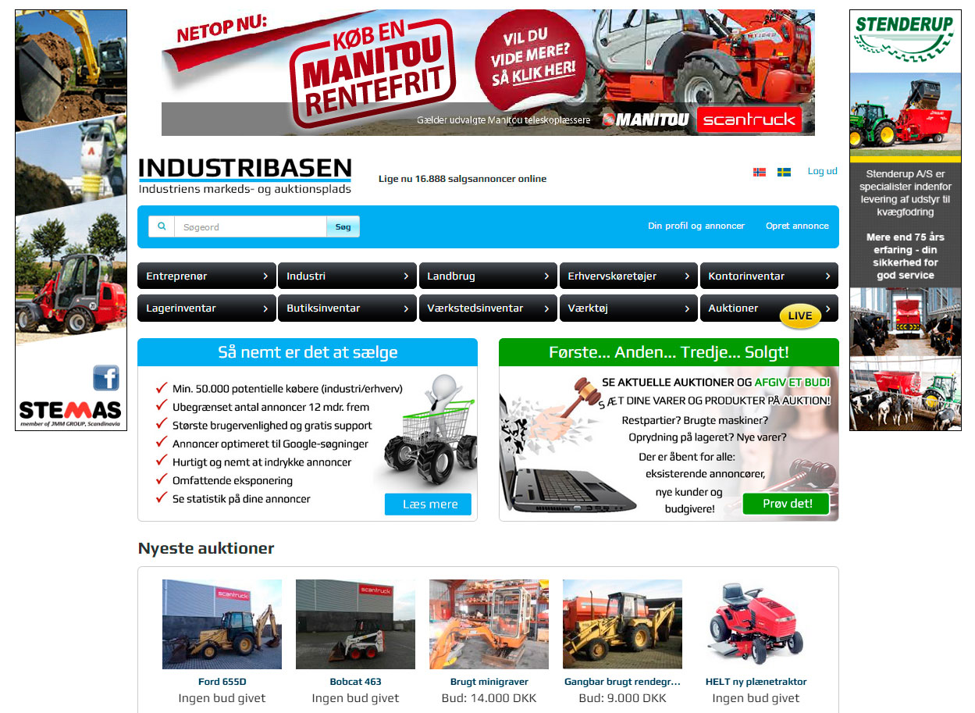
Afrunding
Banner
Moduler
Auktion
Tilbud
Det er sjovest, at være den, der bliver set
Skil dig ud fra mængden med et effektivt blikfang!
Der er altid effekt på banner- annoncering!

Slide 16
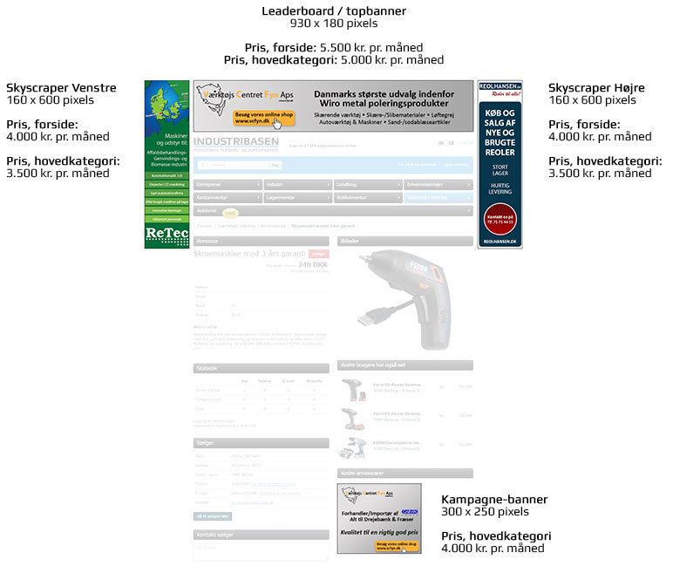
Afrunding
Banner
Moduler
Auktion
Tilbud
Det er sjovest, at være den, der bliver set

Slide 17
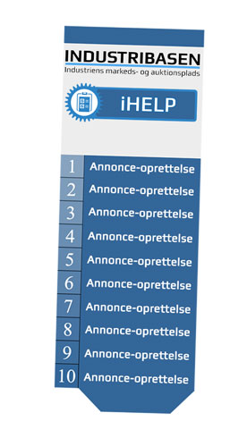
Afrunding
Banner
Moduler
Auktion
Tilbud
Når tiden er knap…
Lad os gøre arbejdet for dig
Ti klip, som du kan bruge til at få os til at lægge ti annoncer op for dig. Vores dygtige medarbejdere sidder klar til at hjælpe dig, også med kort varsel.
Fortæl os, hvad du vil have lagt på siden - og så gør vi det hele præsentabelt, opretter annoncerne for dig og sørger for, at alt er klar til, at kunderne kan henvende sig hos dig.
iHELP er nyttigt for dig, der ikke har tid eller lyst til selv at lægge annoncerne online. Vi hjælper med gode råd til tekst, kategorier og gør alt for at præsentere dine varer bedst muligt.
Pris: 1.995 kr
excl. moms
For selvfølgelig skal dine varer på nettet, selvom du har travlt.

Slide 18
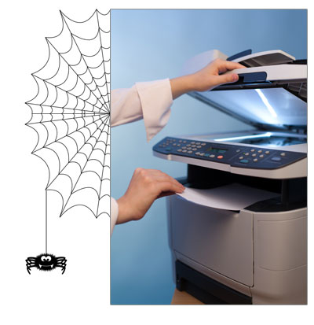
Afrunding
Banner
Moduler
Auktion
Tilbud
Slut med at opfinde den dybe tallerken igen…
Slip for dobbeltarbejde
Har I mange annoncer på jeres egen hjemmeside?
iCRAWL er en unik løsning, der automatisk sørger for at hente og oprette en kopi af den enkelte annonce fra jeres egen hjemmeside.
En crawler er lidt som en edderkop, der systematisk arbejder sig fremad på jeres egen hjemmeside – og kravler alle jeres annoncer igennem for nyt indhold og rettelser.
Det sparer dig for en masse tid, og det gør det nemt for dig at administrere alle dine annoncer.
Vi kan "kravle" de fleste hjemmesider og foretager altid en grundig analyse som det allerførste. Det er din sikkerhed for, at alt vil fungere korrekt.
Pris pr. år: 4.740 kr excl. moms

Slide 19
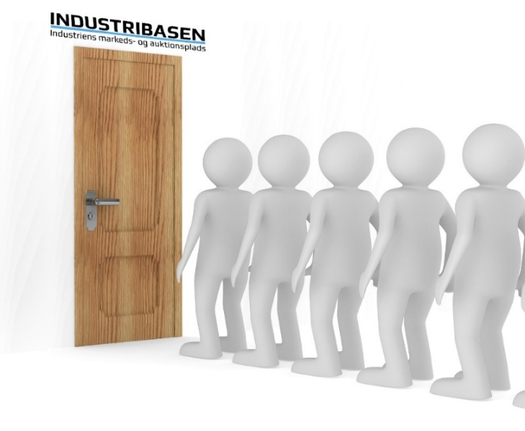
Afrunding
Banner
Moduler
Auktion
Tilbud
OPSTARTSTILBUD
BRONZE-PAKKEN
iBASIS medlemskab
BANNER annoncering
SØLV-PAKKEN
iBASIS medlemskab
iCRAWL - autohent
BANNER annoncering
GULD-PAKKEN
iBASIS medlemskab
BANNER annoncering
iAUKTION+ (visning på jeres egen side)
VIP-PAKKEN
iBASIS medlemskab
iCRAWL - autohent
BANNER annoncering
iAUKTION+ (visning på jeres egen side)

Slide 20
Afrunding
Banner
Moduler
Auktion
Tilbud
BRONZE-OPSTARTSTILBUD
12 mdr. iBASIS MEDLEMSKAB på Industribasen (værdi 5.940,-)
· Ubegrænset oprettelse af annoncer
· Ubegrænset oprettelse af auktioner
· Opret auktioner uden salgssalær
· Opret annoncer i alle 9 hovedkategorier
· Opret annoncer i alle 175 underkategorier
· Opret med fotos, beskrivelse og link
· Se statistik på dine annoncer og auktioner
· Omfattende og effektive Google resultater
· Gratis telefonsupport fra kl. 8-16 alle hverdage
· Forøg kendskabet til din virksomhed
1 mdr. TOPBANNER på selvvalgt hovedkategori (værdi 5.000,-)
1 mdr. SKYSCRAPER på forsiden (værdi 4.000,-)
· Forøg kendskabet til din virksomhed
· Målrettet bannerannonce, stor synlighed
· Effektiv genkendelseseffekt
Samlet værdi: 14.940,-
Spar 7.500,- (~50%)
SPECIALPRIS
I ALT KUN: 7.440,-
Alle beløb er excl. moms
Medlemskab og banner aktiveres senest 30 dage efter aftaleindgåelse

Slide 21
Afrunding
Banner
Moduler
Auktion
Tilbud
SØLV-OPSTARTSTILBUD
12 mdr. iBASIS MEDLEMSKAB på Industribasen (værdi 5.940,-)
· Ubegrænset oprettelse af annoncer
· Ubegrænset oprettelse af auktioner
· Opret auktioner uden salgssalær
· Opret annoncer i alle 9 hovedkategorier
· Opret annoncer i alle 175 underkategorier
· Opret med fotos, beskrivelse og link
· Se statistik på dine annoncer og auktioner
· Omfattende og effektive Google resultater
· Gratis telefonsupport fra kl. 8-16 alle hverdage
· Forøg kendskabet til din virksomhed
1 mdr. TOPBANNER på selvvalgt hovedkategori (værdi 5.000,-)
· Forøg kendskabet til din virksomhed
· Målrettet bannerannonce, stor synlighed
· Effektiv genkendelseseffekt
Samlet værdi: 15.680,-
Spar 7.240,- (~46%)
12mdr. iCRAWL på Industribasen (værdi 4.740,-)
· Vi henter dine annoncer helt automatisk
· Fra egen hjemmeside eller 3. part
· Det sparer jer for dobbeltarbejde
SPECIALPRIS
I ALT KUN: 8.440,-
Kun på Maskinbladet?
[klik her]
Alle beløb er excl. moms
Medlemskab og banner aktiveres senest 30 dage efter aftaleindgåelse
iCRAWL er excl. evt. omkostning til 3. part.

Slide 22
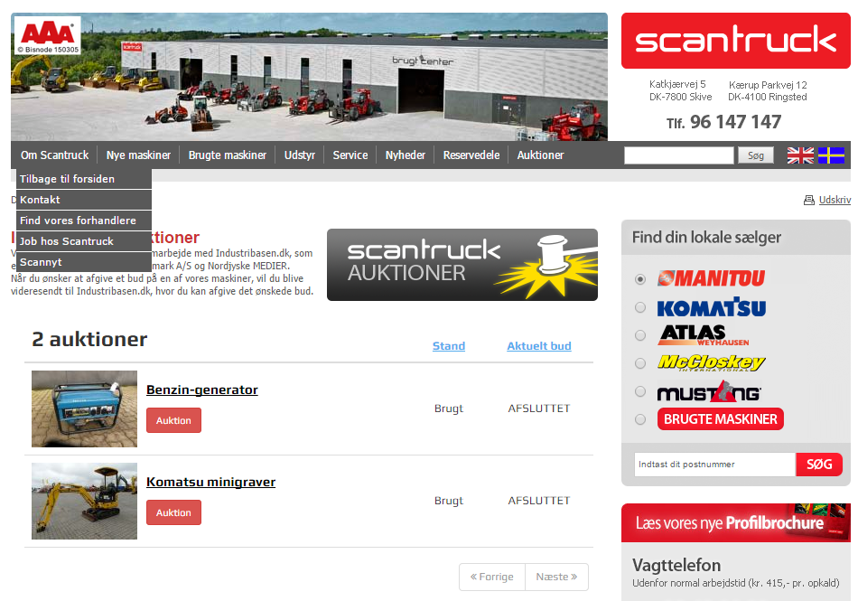
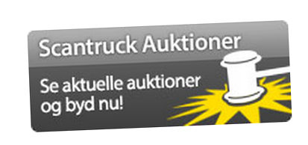
Afrunding
Banner
Moduler
Auktion
Tilbud
GULD-OPSTARTSTILBUD
12 mdr. iBASIS MEDLEMSKAB på Industribasen (værdi 5.940,-)
· Ubegrænset oprettelse af annoncer
· Ubegrænset oprettelse af auktioner
· Opret auktioner uden salgssalær
· Opret annoncer i alle 9 hovedkategorier
· Opret annoncer i alle 175 underkategorier
· Opret med fotos, beskrivelse og link
· Se statistik på dine annoncer og auktioner
· Omfattende og effektive Google resultater
· Gratis telefonsupport fra kl. 8-16 alle hverdage
· Forøg kendskabet til din virksomhed
1 mdr. TOPBANNER på selvvalgt hovedkategori (værdi 5.000,-)
· Forøg kendskabet til din virksomhed
· Målrettet bannerannonce, stor synlighed
· Effektiv genkendelseseffekt
Samlet værdi: 14.935,-
Spar 6.240,- (~ 42%)
AUKTIONSVISNING på jeres egen hjemmeside (værdi 3.995,-)
· Servér auktionerne på et sølvfad for kunderne
· Sender et stærkt signal til jeres kunder
· Bliver lagt ind i jeres eksisterende design
SPECIALPRIS
I ALT KUN: 8.695,-
Alle beløb er excl. moms
Medlemskab, banner og auktiuonsvisning med min. tre live-auktioner skal aktiveres inden 30 dage efter aftaleindgåelse.

Slide 23
Afrunding
Banner
Moduler
Auktion
Tilbud
VIP-PAKKE - OPSTARTSTILBUD
12 mdr. iBASIS MEDLEMSKAB på Industribasen (værdi 5.940,-)
· Ubegrænset oprettelse af annoncer
· Ubegrænset oprettelse af auktioner
· Opret auktioner uden salgssalær
· Opret annoncer i alle 9 hovedkategorier
· Opret annoncer i alle 175 underkategorier
· Opret med fotos, beskrivelse og link
· Se statistik på dine annoncer og auktioner
· Omfattende og effektive Google resultater
· Gratis telefonsupport fra kl. 8-16 alle hverdage
· Forøg kendskabet til din virksomhed
1 mdr. TOPBANNER på selvvalgt hovedkategori (værdi 5.000,-)
· Forøg kendskabet til din virksomhed
· Målrettet bannerannonce, stor synlighed
· Effektiv genkendelseseffekt
AUKTIONSVISNING på jeres egen hjemmeside (værdi 3.995,-)
· Servér auktionerne på et sølvfad for kunderne
· Sender et stærkt signal til jeres kunder
· Bliver lagt ind i jeres eksisterende design
Samlet værdi: 19.675,-
Spar 8.490,- / 43%
Alle beløb er excl. moms
Alle fire moduler skal aktiveres inden 30 dage fra aftaleindgåelse (auktionsvisningen min. tre live-auktioner).
12mdr. iCRAWL på Industribasen (værdi 4.740,-)
· Vi henter dine annoncer helt automatisk
· Fra egen hjemmeside eller 3. part
· Det sparer jer for dobbeltarbejde
SPECIALPRIS I ALT KUN: 11.185,-
Kun på Maskinbladet?
[klik her]

Slide 24
Afrunding
Banner
Moduler
Auktion
Tilbud
Afrunding
Banner
Moduler
Auktion
Tilbud
OPSUMMERING – ET HAV AF FORDELE
Det er nemt at annoncere hos os; 5 museklik / 90 sekunder for at oprette en annonce/auktion
Ubegrænset oprettelse af såvel annoncer som auktioner et helt år frem.
Ikke noget salgssalær ved auktioner.
Købersalær er variabelt efter budstørrelse. Det er fair overfor budgivere. Jo højere bud, jo lavere salær-sats.
Vi tager den administrative byrde for dig, når der er budvindere på dine auktioner. Vi sørger for, at din kunde betaler.
Du har mulighed for at få vist dine auktioner på din egen hjemmeside – i jeres eksisterende design. Det sender et stærkt signal og skaber uafhængighed.
Vi kan hente dine annoncer automatisk fra f.eks. Din egen hjemmeside, Mascus, Maskintorvet m.fl.
Det er nemt for dine kunder at finde frem til dig: OMFATTENDE Google-optimering med gode placeringer på alle vores kategorier.
Vi opretter gerne nye underkategorier til dig – og vi tager omkostningen mht. Google-optimering.
Vi har ca. 50.000 besøgende hver måned. Det svarer til ca. 1.600 besøgende HVER dag!
Vi tilbyder gratis support alle ugens hverdage fra kl. 8-16.
Mulighed for at vi opretter annoncer og auktioner for dig – en fordel i travle situationer.
Stærke familierelationer. Vi markedsfører os bredt og sender dagligt nyhedsbreve med bl.a. auktioner ud til over 100.000 beslutningstager i dansk erhverv.
Hold fast i dét, du allerede gør – brug Industribasen som det friske pust og det stærke supplement!
Næste step…
Hvad gør vi nu?
Skal vi give hinanden håndslag eller….?

